Slide 1
Kdo z vás věří, že…
Dnešní předškoláci, až budou dospěláci…
…budou umět věci, které dnes ještě neumíme?
…budou cestovat … nejen po naší planetě?
…budou se mít lépe, než my?

Slide 2
Architekti budoucnosti
Jana Marie Havigerová
Ústav primární, preprimární a speciální pedagogiky PdF UHK
Ústav preventivního lékařství LFHK UK

Slide 3
Dnešní předškoláci, až budou dospěláci…
budou umět věci, které dnes ještě neumíme.
budou cestovat nejen po naší planetě.
budou se mít lépe, než my.
budou rozhodovat o tom, jak bude vypadat náš svět!

Slide 4
Budoucí svět
Jenže jak bude vypadat budoucí svět?

Slide 5
Budoucí svět
Jenže jak bude vypadat budoucí svět?
Můžeme o tom filosofovat, přemýšlet, číst…
ale nejlepší stejně je vidět ho na vlastní oči ☺
Pojďme se tam proletět.

Slide 6

Stroj času
Představte si, že židle, na které sedíte není obyčejná židle.
Ale je to stroj času.

Slide 7
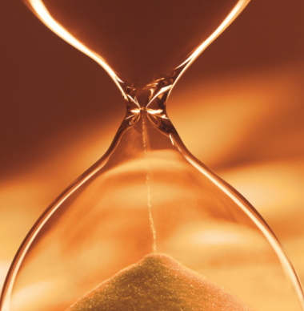
Stroj času
…už je polední pauza
…už je po Vánocích
…už je rok 2050

Slide 8
ROK 2050
… vystupte a rozhlédněte se kolem
Co vidíte? Kde jste? Co tam je? Kdo tam je? Co máte na sobě? Co je nad vámi? Co slyšíte vedle sebe? Co jsou vzdálené zvuky? Čím je cítit vzduch?

Slide 9
…a zase zpět
…

Slide 10
Jaké to tam bylo?
Co jste viděli, slyšeli, cítili?

Slide 11
VÝZKUM
Tuto imaginaci dáváme
dětem,
studentům
i učitelkám.

Slide 12
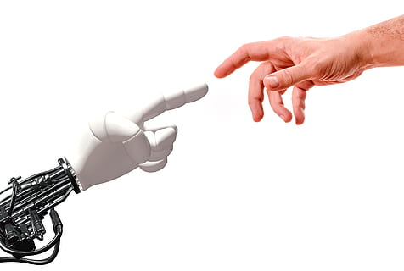
Co vidí druzí
Rodina
Příroda
Děti ve škole
Cca 500 respondentů za 3 roky
Pouze 1 negativní vize!

Slide 13
VÝZKUM
Jaké kompetence
budou potřebné
pro budoucí svět?

Slide 14

Co nebylo v roce 2000, co máme dnes?
2050
moc blízká budoucnost?
budeme stejní?

Slide 15
Co nebylo v roce 2000, co máme dnes?
Sítě: facebook 2004, youtube 2005, tiktok 2016
Chytré telefony: iPhone 2007
Bezkontaktní platby 2011
Streamovací služby: spotify, Netflix
3D tiskárny, elektrokoloběžky, …

Slide 16
Kompetence pro současnost budoucnost
Co budou potřebovat dnešní předškoláci, až budou dospěláci?

Slide 17
Kdo z vás věří, že…
…dnešní předškoláci, až budou dospěláci, budou potřebovat

Slide 18
UMĚT SE PTÁT

Slide 19
MÍT RŮSTOVÝ MINDSET

Slide 20
BÝT EMPATIČTÍ

Slide 21
TOP 3 kompetence (NEJEN) pro budoucnost
1. SCHOPNOST KLÁST OTÁZKY
2. RŮSTOVÝ MINDSET
3. EMPATIE

Slide 22
KLADENÍ OTÁZEK

Slide 23
Kterou otázku položily předškolní děti?
Proč mají zebry pyžamo?
Když je Bůh neviditelný, může hrát schovávanou?
Jakto, že se nám zdají sny, když máme zavřené oči?

Slide 24
Všechny ☺
Proč mají zebry pyžamo?
Když je Bůh neviditelný, může hrát schovávanou?
Jakto, že se nám zdají sny, když máme zavřené oči?

Slide 25
Pro děti jsou otázky přirozené
Od kdy se děti ptají?

Slide 26
První období otázek
18 měsíců
Co to je? Kde to je?

Slide 27
Druhé období otázek
3 roky
Proč?

Slide 28

Co dělá s otázkami škola?

Slide 29
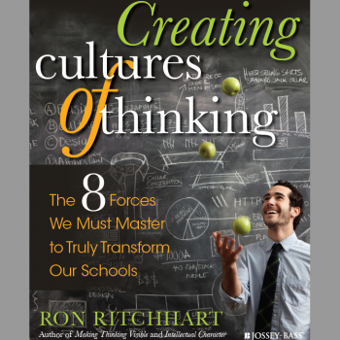
KLADENÍ OTÁZEK ve škole
Ron Ritchart
2017

Slide 30
Kolik otázek položí průměrně za hodinu děti v MŠ?

Slide 31
Kolik otázek položí průměrně za hodinu děti v MŠ?
100

Slide 32
Studie R2A
Objevili jsme stopu neznámého zvířete.
Kdybyste byli výzkumníci, co byste o něm chtěli vědět?
Vymyslete co nejvíce otázek.

Slide 33
Kdo vymyslel více otázek?
děti „běžné“
děti „nadané“
?

Slide 34
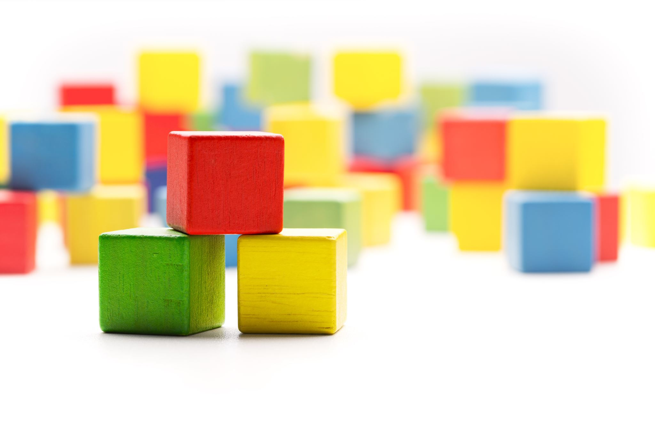
Děti typicky
Je to modrý?
Je to zelený?
Je to žlutý?
Je to červený?
…

Slide 35
Děti „nadané“
Jakou to má barvu?

Slide 36
Je to modrý?
Je to zelený?
Je to žlutý?
Je to červený?
...?
Jakou to má barvu?
Jak se to velký?
Čím se to živí?
Umí to plavat?
Dá se to chovat doma?

Slide 37
Většina dětí x nadané děti
kladly více otázek
dozvěděly se méně
kladly méně otázek
dozvěděly se více

Slide 38
Otázky
základní (co/kdy/kde),
míří na potvrzení,
a snížení nejistoty
epistemologické (proč/jak),
otevírají nové koncepty,
prohlubují porozumění,
vedou k učení.

Slide 39
A děti v MŠ položí
100

Slide 40
Kolik otázek položí průměrně za hodinu žáci ve 4. třídě?

Slide 41
Kolik otázek položí průměrně za hodinu žáci ve 4. třídě?
2

Slide 42
Děti položí otázek…
ve školce
100
na základce
2

Slide 43

Kam se ztrácí otázky?

Slide 44

PROČ
se ve škole ztrácí otázky?

Slide 45
Protože…
Opakovaná zkušenost, že dotazy:
nejsou vítány,
nejsou odpovídány,
jsou odměněny kritizováním, ignorací,
→„ptát se nemá cenu“.
Notes:
Viz studie s Evou Machů Klimeckou

Slide 46
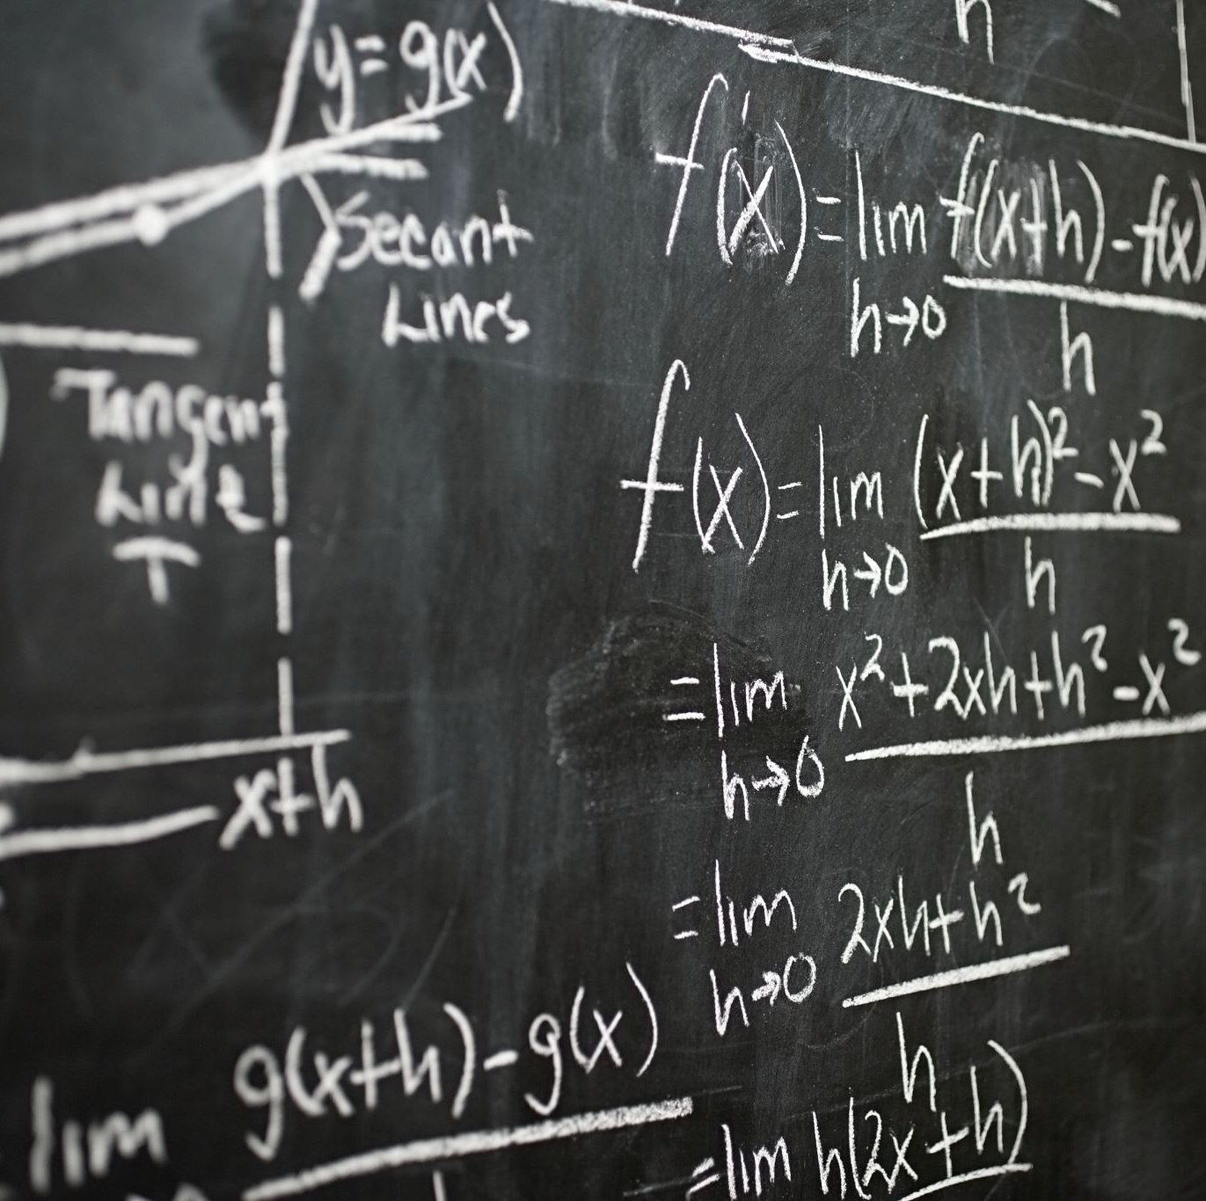
PROČ chceme, aby se děti ptaly?

Slide 47
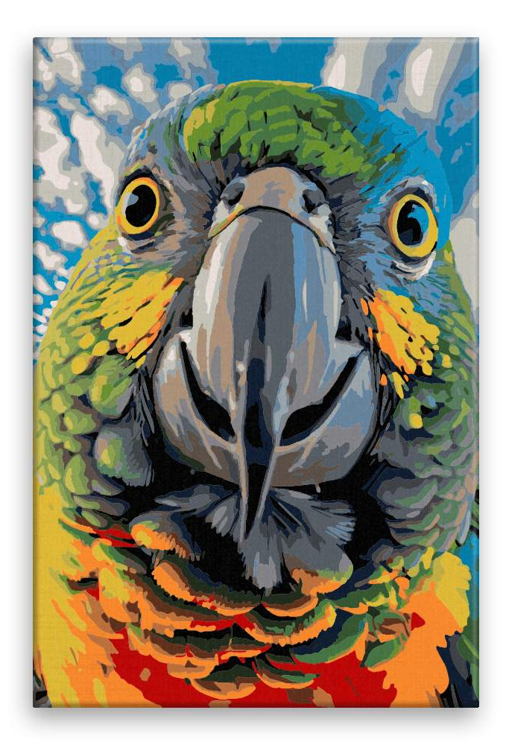
Děti, které se ptají
…myslí!
Notes:
Jací další živočichové kladou otázky? Důkazy jsou: lidoopi (znaková řeč) a papoušek.

Slide 48
Děti, které se ptají
mají lepší vztah k učení
zvědavost
Clark, Harbaugh & Seider (2019)
kognitivní zapojení
sebedůvěra k učení

Slide 49
Děti, které se ptají
mají lepší výsledky učení
Question Formulation Technique = o 20 % lepší studijní výsledky (přírodní vědy)
projekt „Right Question Institute“

Slide 50
Děti, které se ptají
vykazují lepší spolupráci a sociální kompetence
Summers et al. (2024)

Slide 51
Děti, které se ptají
mají v budoucnou větší šanci na profesní úspěch
Berger (2014) „A More Beautiful Question“
oceňují lidi, kteří aktivně zpochybňují status quo a přinášejí otázky typu: Proč?
rozhovory se stovkami inovátorů (Google, Netflix, Airbnb…)
Notes:
=> firmy orientované na inovace oceňují lidi, kteří aktivně zpochybňují status quo a přinášejí otázky typu: Proč?

Slide 52
Mimochodem… jak reagujete na dětské „Proč?

Slide 53
…česká specialita „Proč?
Protože proto.
Protože jsem to řekla.
Pro slepičí kvoč.
Protože kdo se moc ptá, moc se dozví.

Slide 54
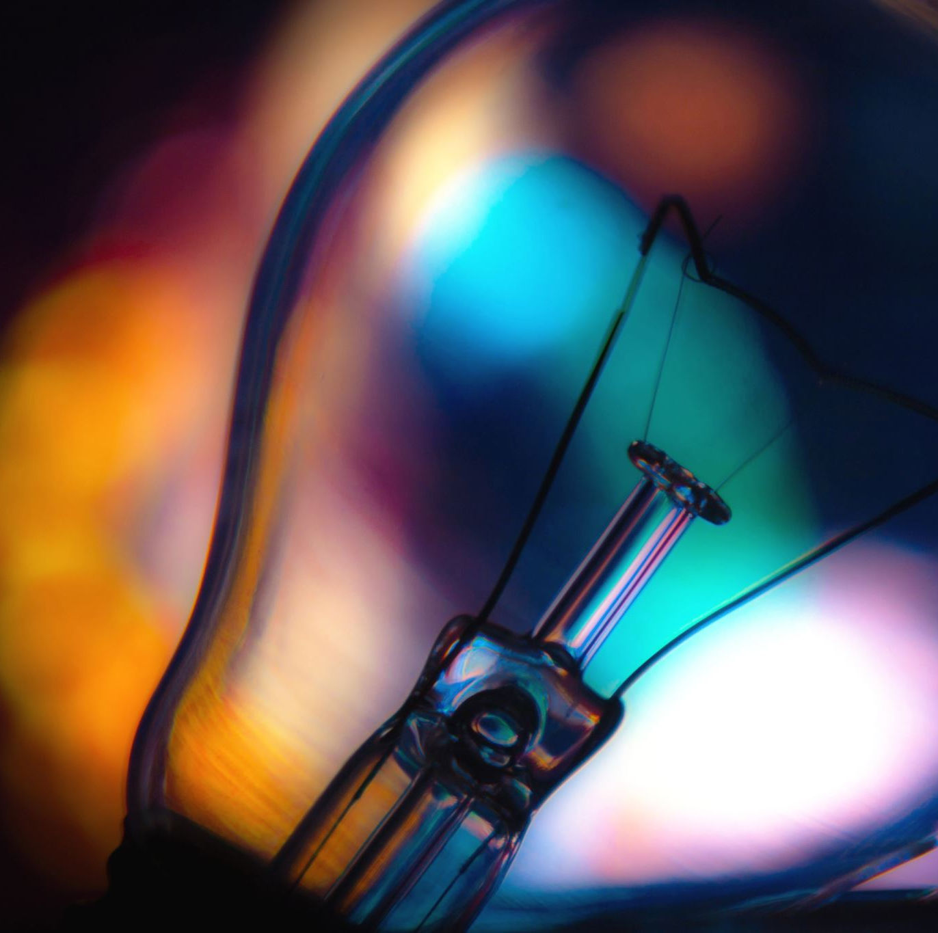
Přitom největší inovace
přišly po otázce PROČ?
Proč to děláme tímto způsobem? Proč to nezkusíme jinak? Jak by to šloj inak?

Slide 55
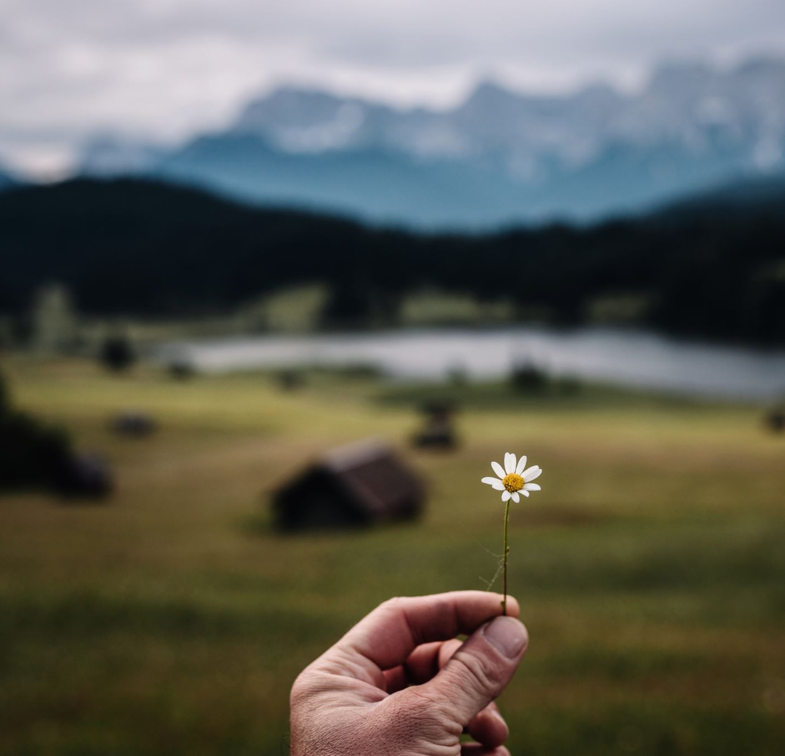
Takže něco praktického: Jak nezabít ducha tazatele???
Techniky pro podporu kladení otázek

Slide 56
Dej si čas
Otázka - pauza (>3 sec.) = nárůst
množství otázek,
kvalita odpovědí,
metakognitivní přemýšlení
Rowe (1972), Tobin (1987)
Notes:
Roste: množství otázek, kvalita odpovědí, metakognitivní přemýšlení

Slide 57
Tři přede mnou (Ask three before me)
Zdroj: trénink kritického myšlení, zážitkové vzdělávání
Dítě položí otázku 3 jiným dětem, až potom se zeptá učitele
Notes:
Roste: množství otázek, kvalita odpovědí, metakognitivní přemýšlení

Slide 58
Co myslíš ty?
Zdroj: dialogické učení, scaffolding
Inquiry-based learning (IBL)
KBT
Vrácení otázky posiluje:
- kritické myšlení
metakognici
aktivní zapojení
Mercer & Dawes (2014), Paul & Elder (2007), Pedaste et al. (2015)
Notes:
Roste: množství otázek, kvalita odpovědí, metakognitivní přemýšlení

Slide 59
Na co myslím? 20 question task
Myslím si zvíře, číslo, osobu v místnosti…
Jede si myslí, ostatí se ptají, odpovědi ano/ne.
Notes:
Roste: množství otázek, kvalita odpovědí, metakognitivní přemýšlení

Slide 60
Barevné historky
Pozor, aby byly vhodné pro děti
(takže černé historky nechte stranou ☺).
Notes:
Roste: množství otázek, kvalita odpovědí, metakognitivní přemýšlení

Slide 61
=> na našich reakcích na otázky záleží

Slide 62
Třeba, když se dítě ptá: „Proč to nejde?“
Jak reagujete?

Slide 63
„Proč to nejde?“ „Protože to neumíš.“

Slide 64
„Proč to nejde?“ „Protože to ZATÍM neumíš.“

Slide 65
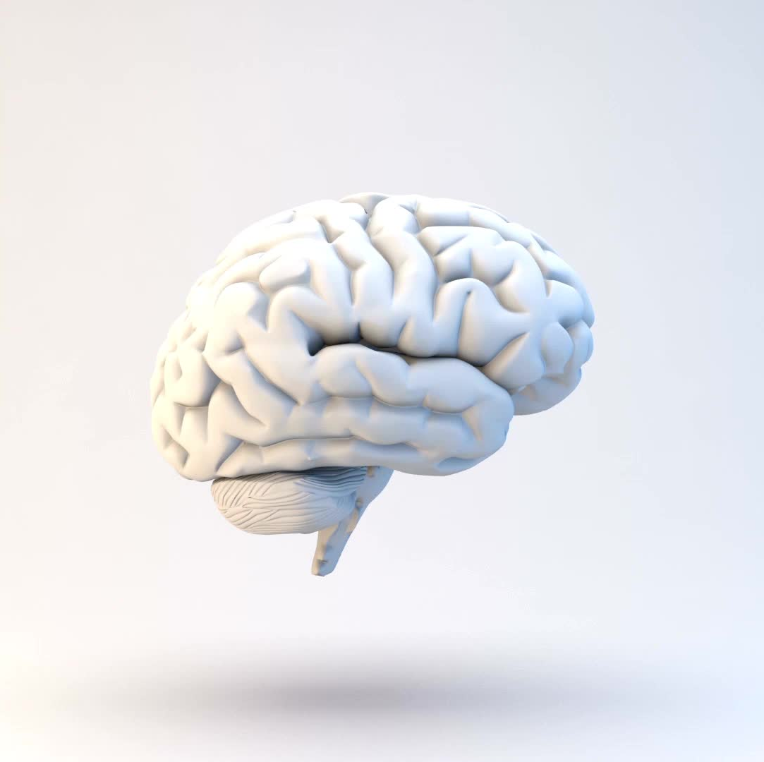
Jedno slovo…
mění celé nastavení mysli,
mění mozek

Slide 66
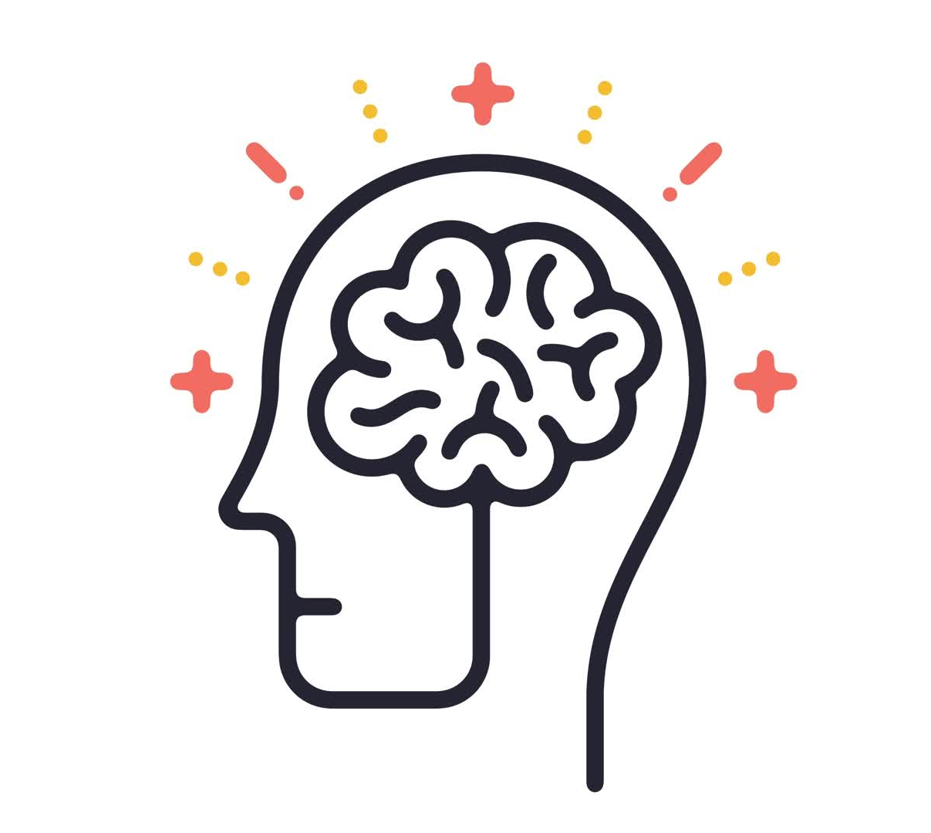
MINDSET

Slide 67

Co naše reakce na otázky dělají s dětskou myslí?
Nastavují MINDSET.

Slide 68
Fixní mindset
„Protože to neumíš.“
mé schopnosti jsou dané - to nelze změnit
chyba = jsem neschopný
raději zvolí lehčí úkoly, kde mohu uspět
stres ze selhání
tendence úkol vzdát po prvním selhání
vyhýbá se snaze
skrývá chyby
nadměrně porovnává sebe s ostatními
dítě ztrácí radost z objevování a experimentování
Dweck & Leggett (1988), Dweck (2006), Blackwell et al. (2007), Hong et al. (1999), Corpus & Lepper (2007), Romero et al. (2014).

Slide 69
Růstový mindset
„ZATÍM to neumíš.“
schopnost je proces, ne „daná vlastnost“
chyba je součást učení - vytrvalost
volí úkoly, které stimulují růst
hledají nové postupy, zkouší více možností
mají vyšší míru self-efficacy
roste radost z objevování („mastery motivation“), ne jen motivace po odměně. Gunderson et al. (2018) — mateřské školy!).
dosahují lepších vzdělávacích ýsledků Sisk et al. (metaanalýza, 2018).
Dweck & Leggett (1988), Dweck (2006), Blackwell et al. (2007), Moser et al. (2011), Corpus & Lepper (2007), Romero et al. (2014).

Slide 70
„Ty jsi ale šikulka!“
Ruku na srdce: Kdo z vás někdy pochválil dítě těmito slovy?
Notes:
Reakce nejen na otázky, ale obecně na úspěchy a neúspěchy, když nám něco jde, nejde…

Slide 71
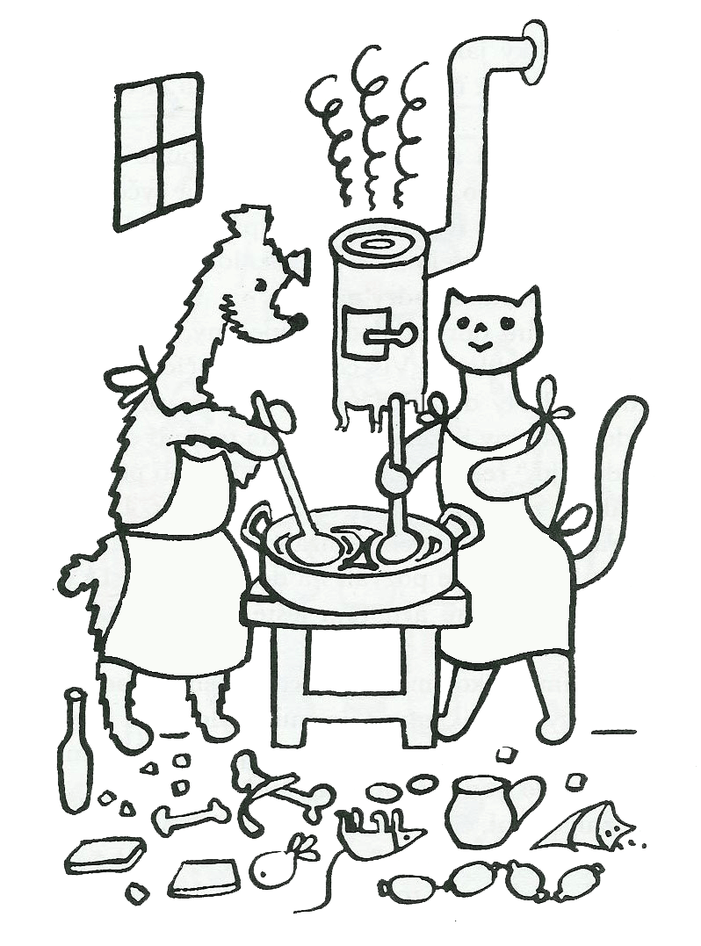
…ze života…
Dítě: „Mami, podívej, upekl jsem dort!“
Máma: „Ty jsi ale šikulka!“
Dítě: „Díky… a až ho ochutnáš, mysli hlavně na to, že jsem se čtyři hodiny fakt snažil.“
Notes:
Dítě s růstovým mindsetem

Slide 72
Chválíme-li, reagujme na proces!
Meta-analýza (Gunderson et al., 2021)
„Ty jsi šikulka“ - chvála schopností = snaha - 40 %
„Vidím, že ses fakt snažil!“ - chvála zaměřená na proces = snaha + 60 %

Slide 73
Chválíme-li, reagujme na proces!
Meta-analýza (Gunderson et al., 2021)
„Ty jsi šikulka“ - chvála schopností = snaha - 40 %
„Vidím, že ses fakt snažil!“ - chvála zaměřená na proces = snaha + 60 %
Poselství platí i pro nás samotné!

Slide 74

Takže:
Za co byste se dnes pochválili?
Notes:
Večer před spaním si vzpomeňte: Dobré zboží se chválí samo!

Slide 75
Tažme (se) a chvalme (se)…
Kdo se ptá a chválí (se) za proces, ten nikdy nepřestane růst.
A s ním roste i svět kolem.

Slide 76
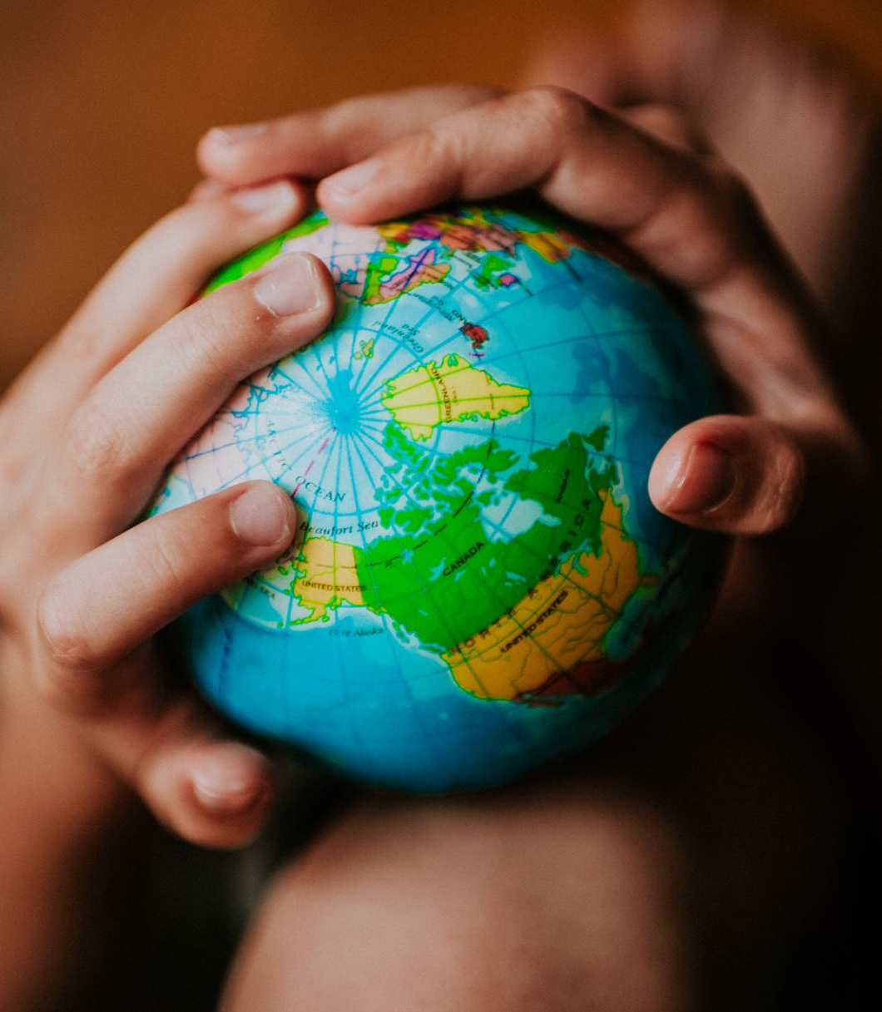
Kam ten svět spěje?

Slide 77
Kam ten svět spěje? Kdo pozvolna posouvá svět a kdo dělá mílové skoky?

Slide 78
Aneb když máme mezi sebou vizionáře?

Slide 79

K čemu jsou dobré vize

Slide 80

1. Ukazují směr
bez vize jen reagujeme na aktuální problémy
s vizí tvoříme strategicky a inovativně

Slide 81
2. Nadchne
vize = sdílené nadšení
dokáže mobilizovat
Martin Luther King Jr.
„I Have a Dream“

Slide 82
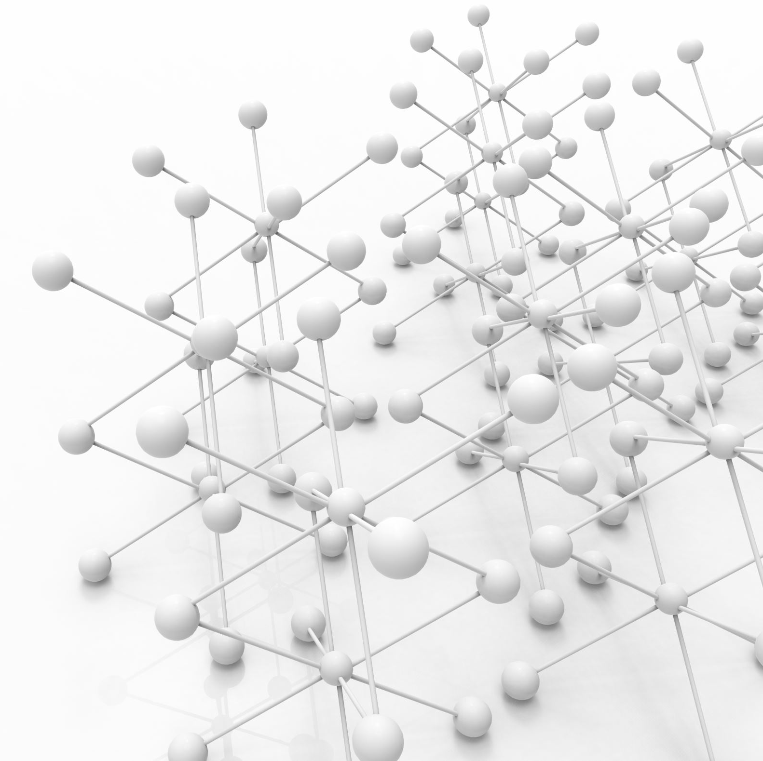
3. Myslí za hranice
- představa něčeho, co ještě neexistuje
- nové objevy a technologie

Slide 83
Vize
Každá velká vize zpravidla začíná otázkou, která naruší běžné myšlení.
Typické otázky vizionářů jsou naše známé:
„Proč to děláme právě takto?“
„Co kdybychom to udělali úplně jinak?“
„Jak by mohl svět vypadat za 20 let?“
„Co potřebují lidé, ale ještě to neexistuje?“
👉 Bez schopnosti klást odvážné otázky neexistuje vizionářství.

Slide 84
Vizionáři
Jaké znáte vizionáře?
Notes:
Já například Jelena.

Slide 85
Vizionáři
? Byl třeba Hitler taky vizionář?
Notes:
Já například Jelena.

Slide 86
Vizionáři versus psychopati
Výzkumy ukazují (Galvin et al. , 2010):
vysoká míra „visionary boldness“ (odvaha, síla vize)
koresponduje s „temnýmimi rysy“ narcismus, psychopatie

Slide 87
Jak odlišit vizionáře od temných osobností?
Notes:
Já například Jelena.

Slide 88
Vizionář
Má silnou vizi: „Chci vytvořit věc, která bude dostupná všem.“
Tlačí na výkon, bývá náročný, ale své lidi vede k růstu a kariérním příležitostem.
Ve strategii upravuje směr podle dat.
Když udělá chybu, přizná ji.
O konkurenční firmě říká: „Mají dobré nápady, inspirují mě.“

Slide 89
Psychopat
Tvrdí, že „jen on má řešení“.
Lidi rozděluje na loajální a nepřátele.
Informace manipuluje, zdroje centralizuje pod sebe.
Za chyby ostatních trestá, své nikdy nepřiznává.
Když je kritizován, zvyšuje tlak a atmosféru strachu.

Slide 90
Vizionář versus psychopat
vizionář
Pro lidi, s lidmi
psychopat
Pro sebe

Slide 91
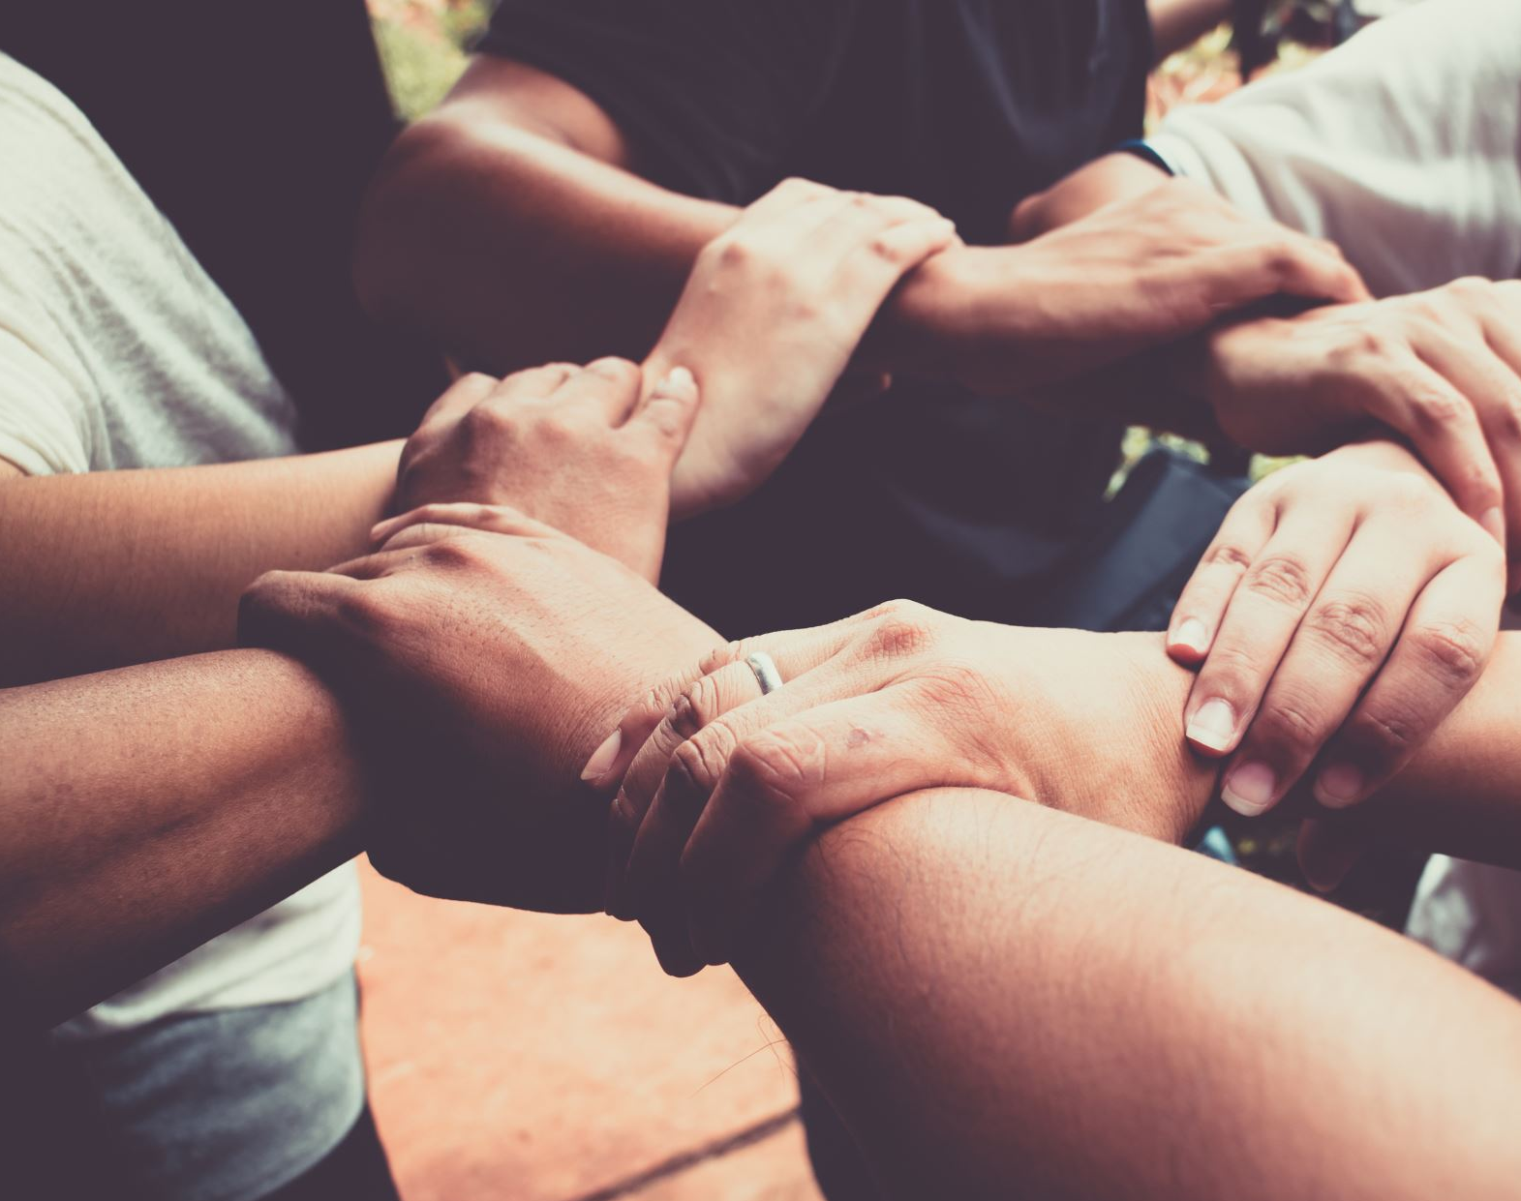
KLÍČEM je EMPATIE
Notes:
Když mluvíme o vizionářích, často se soustředíme na jejich schopnost vidět dál, klást otázky a přetvářet svět. Jenže z výzkumů také víme, že právě tato odvaha a sebejistota může být dvojsečná: u některých lidí vyústí v inspirativní vedení, u jiných — bez dostatečného emočního ukotvení — v narcistické nebo až destruktivní jednání. A rozdíl mezi těmito dvěma směry často není dán geniálními nápady, ale schopností cítit druhé lidi — empatií.

Slide 92
EMPATIE
není „něco, co se objeví samo až v dospělosti“
je dovednost, která se formuje v raném dětství

Slide 93
EMPATIE
Chceme svět s inovátory, bez psychopatů?
Pěstujme empatii

Slide 94
Co je a jak se učí EMPATIE?
Notes:
A jsme zase u schopnosti klást otázky.

Slide 95
Vidět svět očima druhých
Dítě si zkouší představit, jak situaci vnímá někdo jiný.
Učí se, že lidé mají jiné potřeby, myšlenky a motivace.
👉 „Jak to asi vidí Anička? Co myslíš, že se jí teď honí hlavou?“

Slide 96
Rozpoznávat emoce
Dítě se učí pojmenovat emoce u sebe i druhých.
👉 „Jak se teď cítíš? Co teď prožíváš?“
„Jak vypadá Honzíkova tvář? Co asi teď cítí?“

Slide 97
Zvládat frustraci
Dítě dokáže přijmout, že věci někdy nejdou podle plánu, a že emoce nejsou nebezpečné.
👉 „Co by ti teď mohlo pomoct, aby ses cítil lépe?“ „Jak bys mohl říct ostatním, co potřebuješ?“

Slide 98
Ptát se po důsledcích vlastního chování
Dítě začíná vidět sebe jako někoho, kdo působí na ostatní. Učí se odpovědnosti i laskavosti.
👉 „Jak se asi cítila Sofinka, když jsi jí vzal pastelku?“ „Co bys mohl udělat teď, aby jí bylo líp?“

Slide 99
ÚVODNÍ OTÁZKA DNEŠNÍ PREZENTACE
Notes:
A jsme zase u schopnosti klást otázky.

Slide 100
Dnešní předškoláci, až budou dospěláci… budou se mít lépe než my?

Slide 101
A kde se rozhoduje o tom o tom, jak bude vypadat budoucí svět?

Slide 102
Přece v mateřské škole !!!
Notes:
Já například Jelena.

Slide 103
Takže kdo jste vy?

Slide 104

ARCHITEKTI BUDOUCNOSTI
Notes:
A jsme zase u schopnosti klást otázky.

Slide 105
STAVEBNÍ KAMENY
SCHOPNOST SE PTÁT
RŮSTOVÝ MINDSET
EMPATIE
Notes:
DĚKUJI

